Slide 1

非线性系统分析 与设计
主讲： 杨亚娜
时间：2022年11月

Slide 2
第二章 Lyapunov 稳定性分析
本章基本要求
熟悉Lyapunov稳定性的定义，稳定、渐近稳定、指数稳定、吸引域等概念；
重点掌握自治系统Lyapunov稳定性判别方法，LaSalle不变集原理
掌握Barbalat引理与LaSalle-Yoshizawa定理
知晓非自治系统的Lyapunov稳定性定义与判别

Slide 3
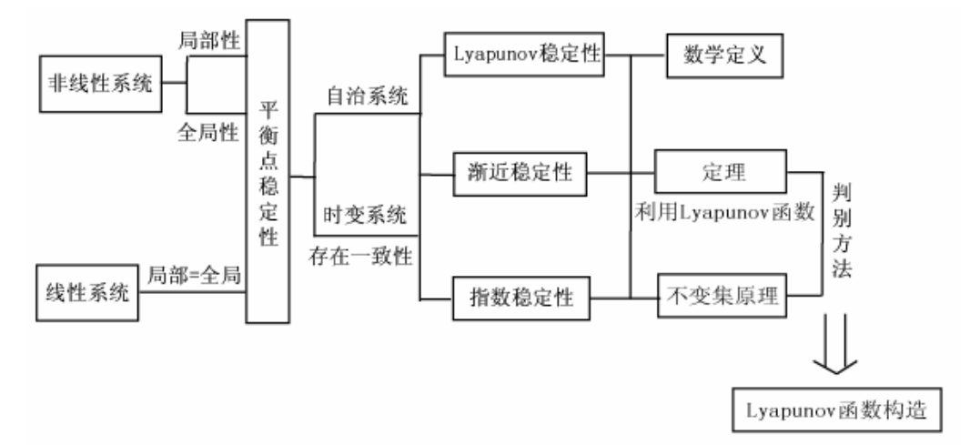
本章结构图

Slide 4
本章引言
对实际工程中的动态系统来讲，稳定性是最基本的要求；
对于非线性系统的稳定性分析，存在许多不同类型的稳定性问题：Lyapunov稳定性(无外部信号激励的情况下)；输入-输出稳定性、输入-状态稳定性(在有界的外部信号激励下)
对于线性系统以上两种等价，但是对于一般非线性系统则不然，例如非线性系统的有限逃逸时间现象

Slide 5
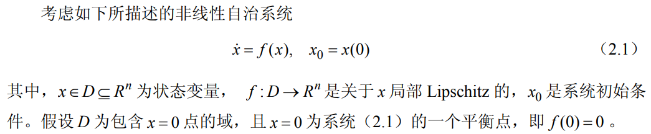
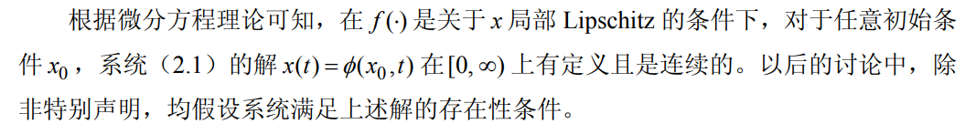
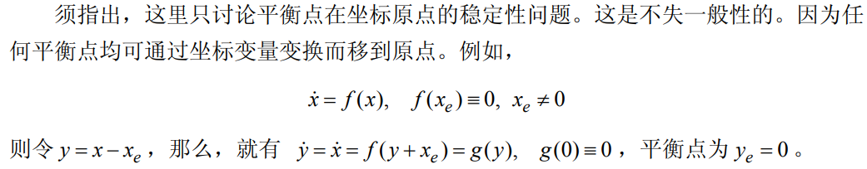
2.1、系统平衡点稳定性定义
自治系统平衡点稳定性

Slide 6
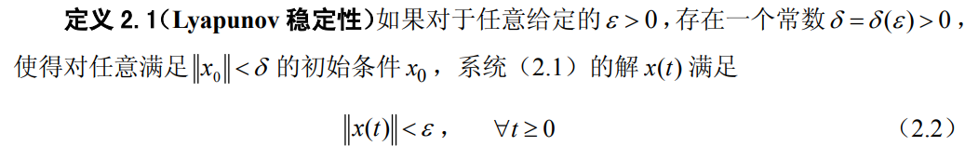
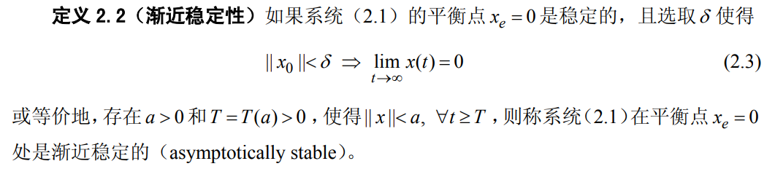
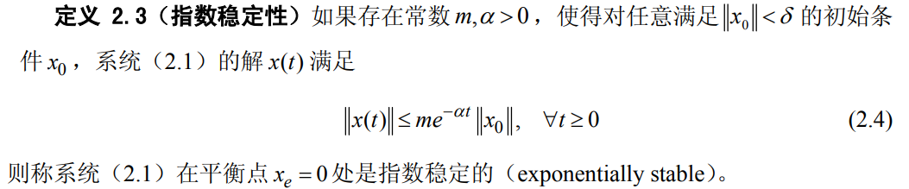
注意范数

Slide 7
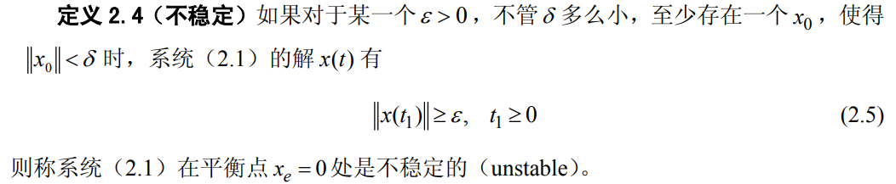
看书上的例题2.1，注意区分不同平衡点系统的稳定性

Slide 8
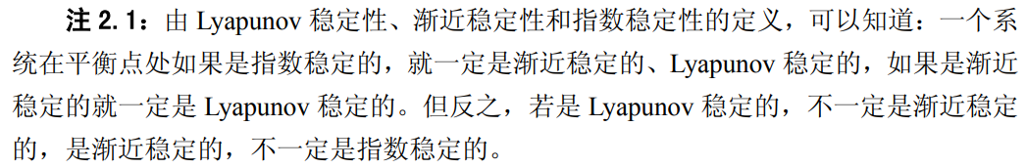
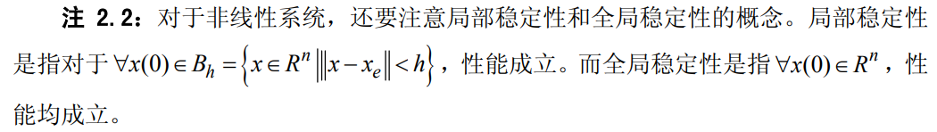
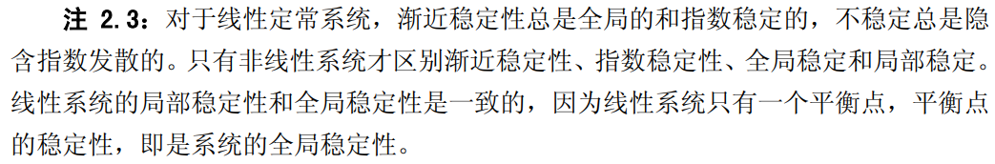

Slide 9
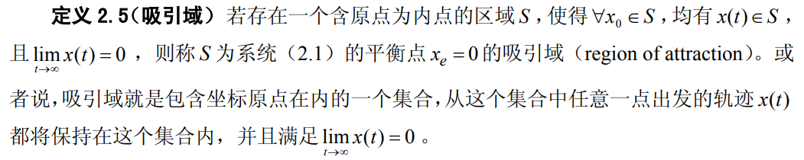

Slide 10
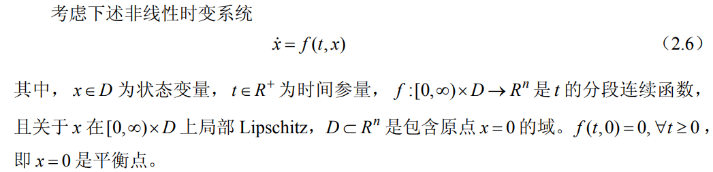
时变系统平衡点稳定性

Slide 11
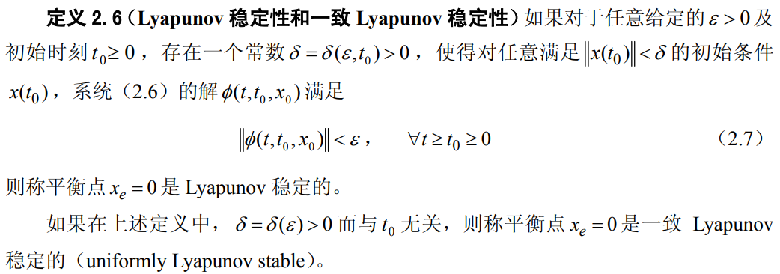
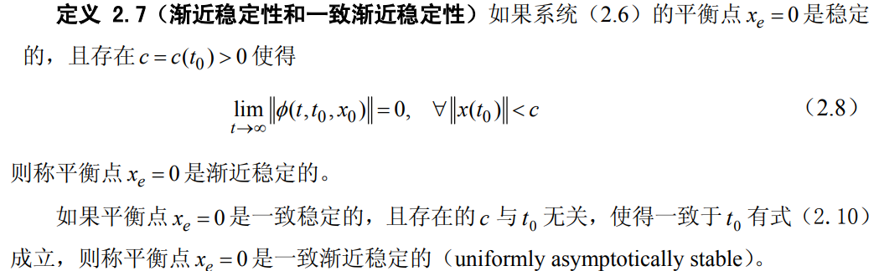

Slide 12
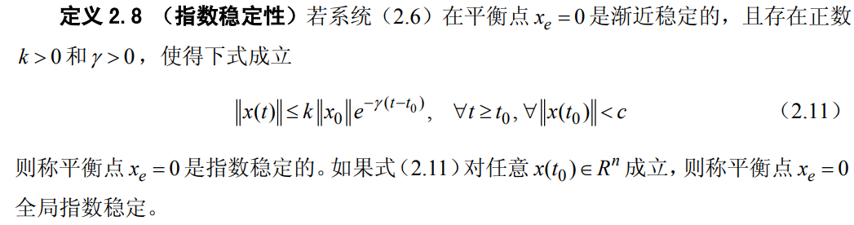

Slide 13
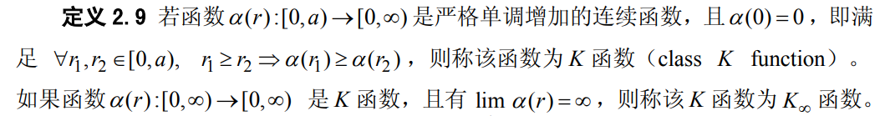
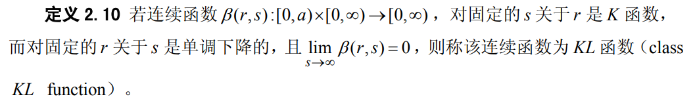
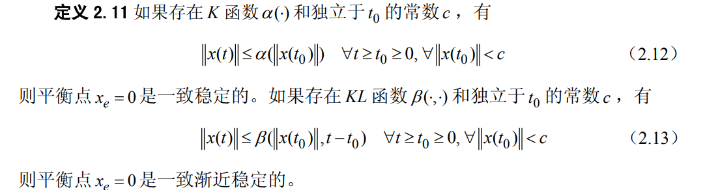
一些重要的函数定义

Slide 14

2.2 平衡点稳定性判别方法
2.1节给出了系统平衡点各种稳定性的定义，平衡点的稳定性是可以根据这些定义来判别的，但是直接由定义进行系统平衡点稳定性判别，有些时候是很困难的，因此，控制理论发展了系统平衡点稳定性判别方法。根据这些判别定理，可以较容易地系统地进行平衡点稳定性的研究。
2.2.1、自治系统平衡点稳定判别
1．Lyapunov稳定性定理

Slide 15
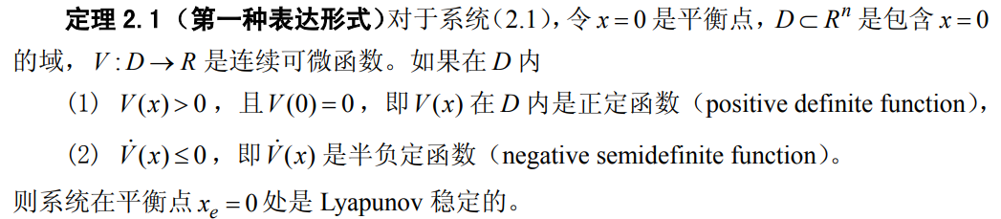
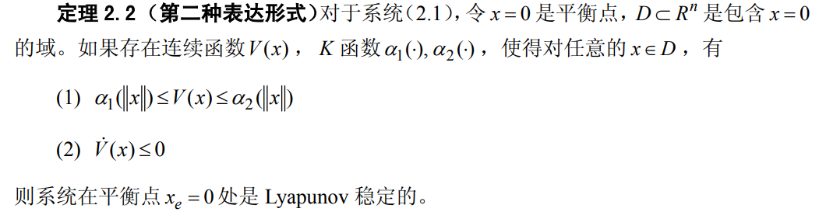
1．Lyapunov稳定性定理

Slide 16
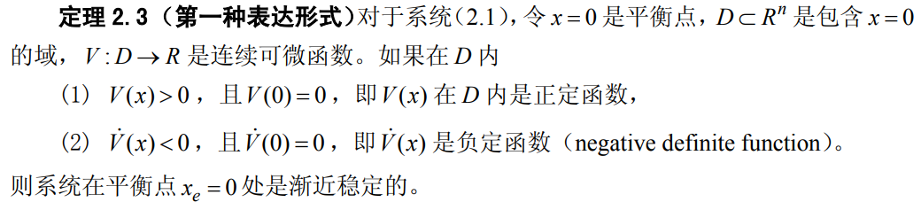
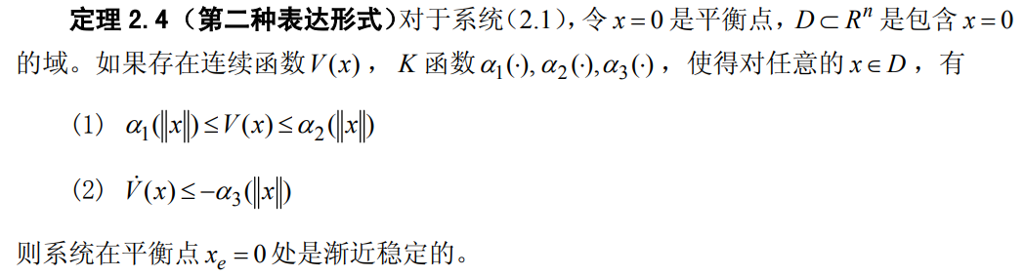
2．渐近稳定性定理
举例

Slide 17
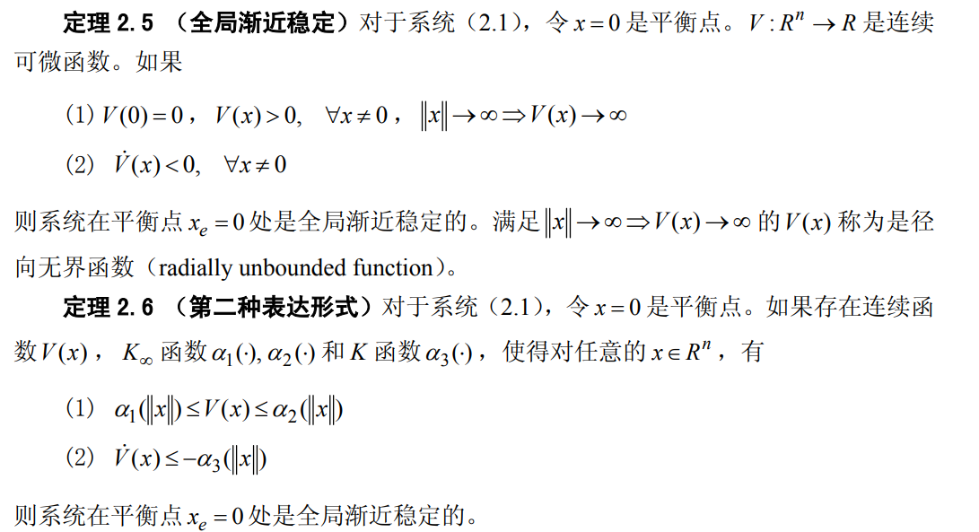

Slide 18
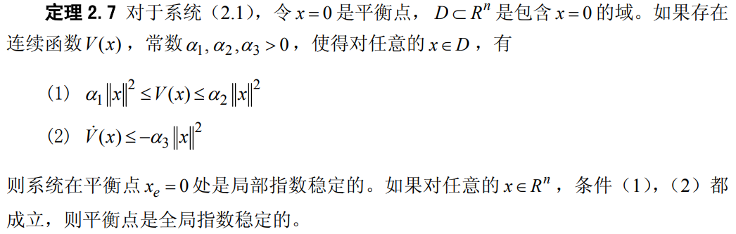
3．指数稳定性定理

Slide 19
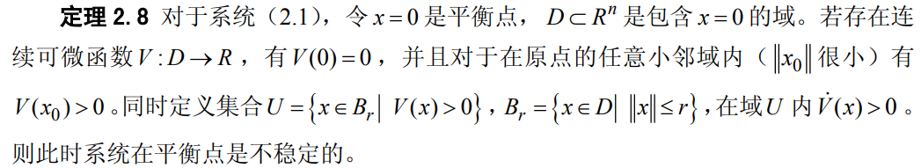

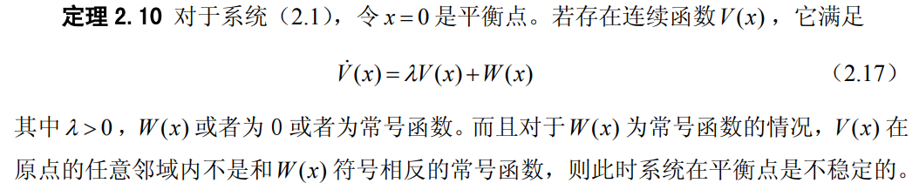
4．不稳定性定理

Slide 20
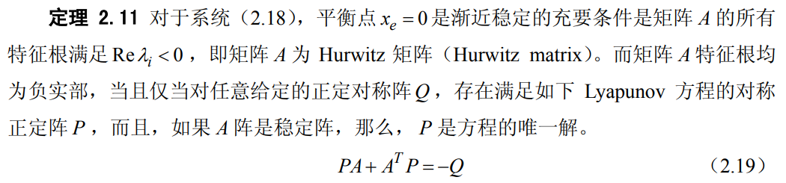
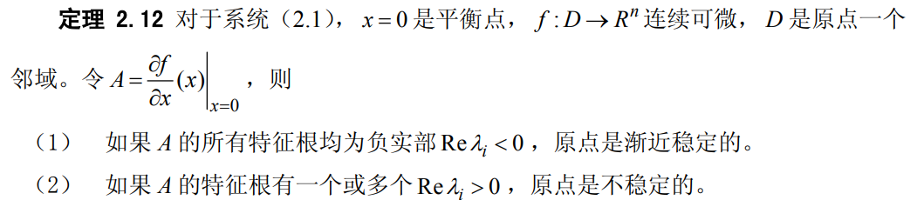
5．线性定常系统稳定性判别
6．非线性系统的线性化

Slide 21

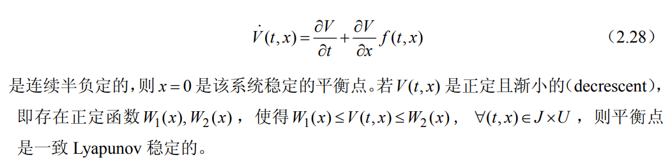
2.2.2时变系统平衡点稳定性判别

Slide 22
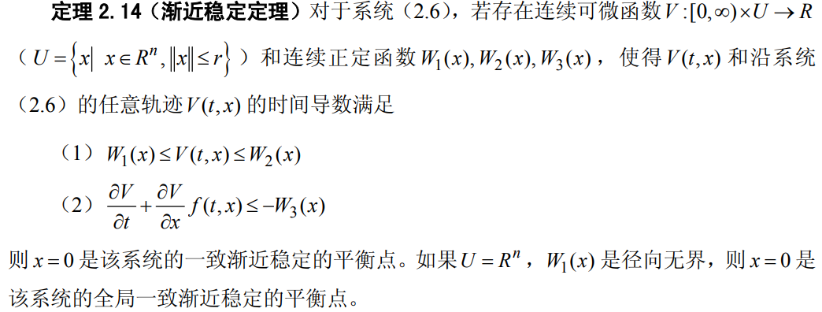

Slide 23
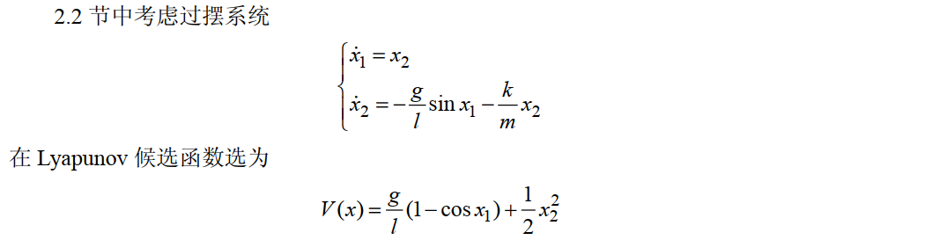
2.3 LaSalle不变集原理
一、自治系统不变集原理

Slide 24
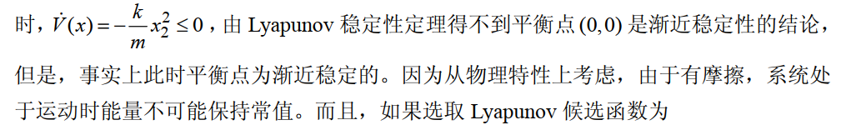

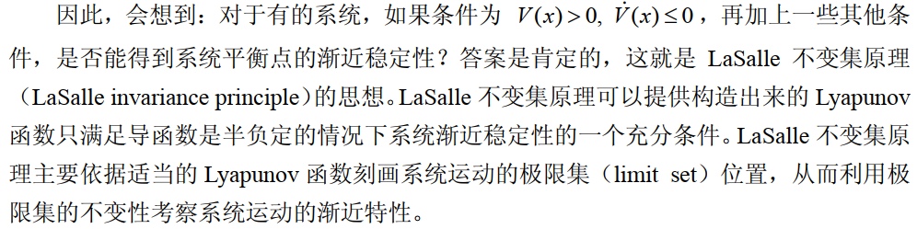

Slide 25
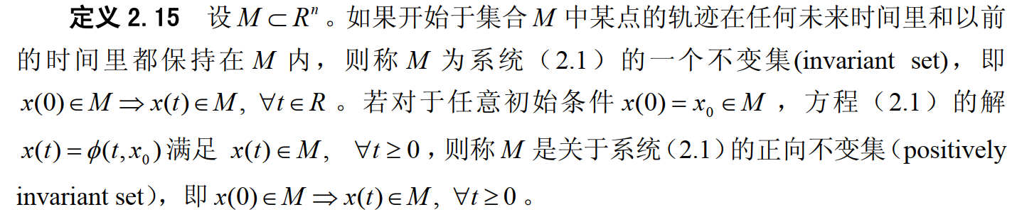
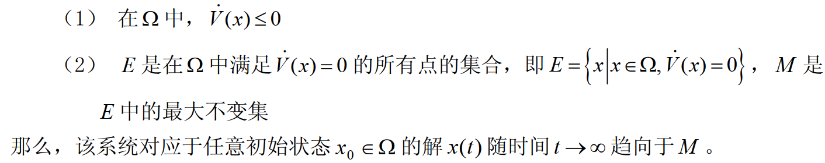

Slide 26
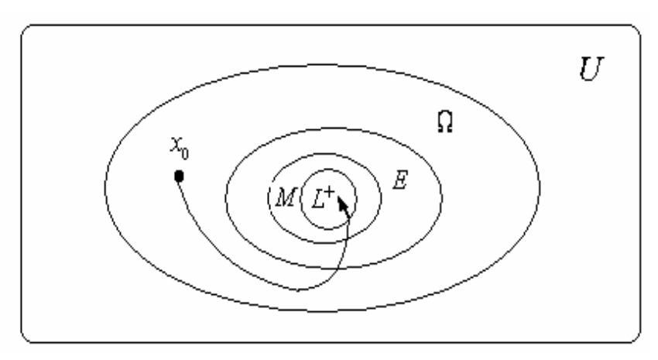
如果能够判定系统在E 中的不变集只包含原点， 那么，即使无法验证V(x)导数的严格负定性，也同样能够得出平衡点 是渐近稳定的结论， 而且， LaSalle 定理并不要求V(x)是正定函数

Slide 27
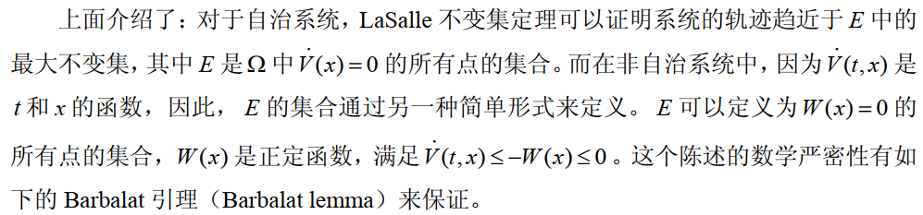
二、时变系统广义不变集原理

Slide 28
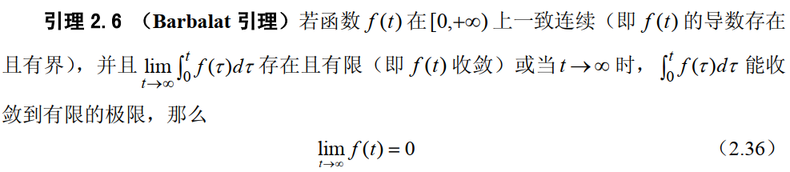

Slide 29
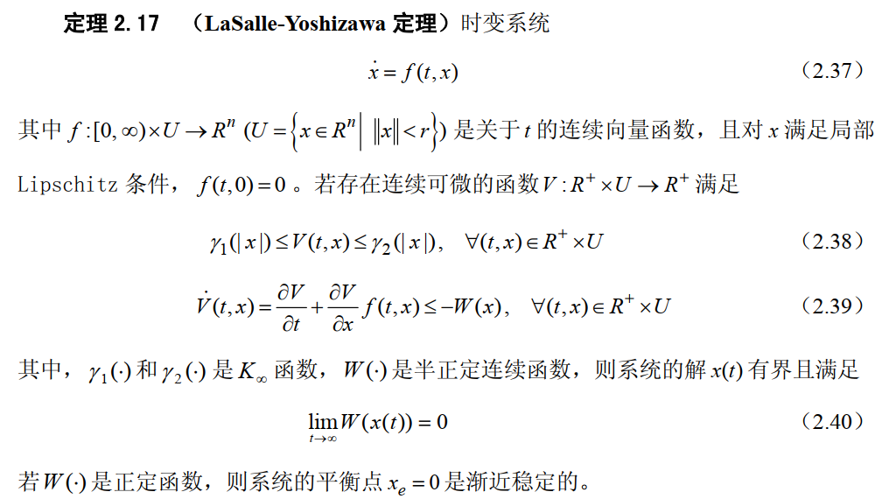

Slide 30
本章小结
稳定性是系统能够正常运行的前提必要条件。本章给出了非线性系统平衡点各种稳定形式的严格数学定义、稳定性判别定理。这些基础定义和定理是进行非线性系统分析和设计的基础理论，也是进一步研究系统鲁棒性理论等的基石。

